Slide 1


事业单位联考A
2024年3月30日
主讲老师：桑桑老师

Slide 2
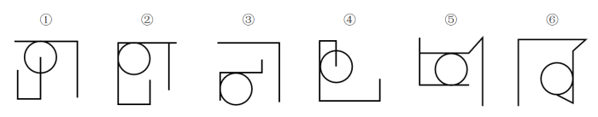
题51
把下面的六个图形分为两类，使每一类图形都有各自的共同特征或规律，分类正确的一项是（）。
A.①②④，③⑤⑥
B.①③④，②⑤⑥
C.①④⑤，②③⑥
D.①④⑥，②③⑤
Notes:
【答案】D
【解析】元素组成不同，且无属性规律，优先考虑数量规律。观察发现，题干中出现较多切点，优先考虑数点，但整体数点无规律，考虑点的细化。观察发现，题干中圆和直线存在明显相切，考虑切点数。图①④⑥包含1个切点，图②③⑤包含2个切点。故图①④⑥为一组，图②③⑤为一组。
因此本题选D。

Slide 3
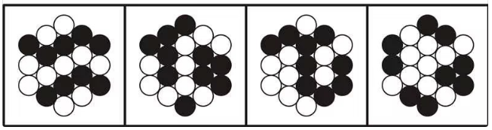
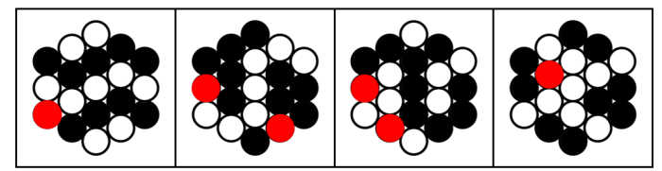
题52
以下四个图形中，将1个白色圆形涂黑后能成为中心对称图形的有几个？（ ）
A.1 B.2
C.3 D.4
Notes:
【答案】B
【解析】如下图所示，图1和图4将1个白色圆形涂黑后能成为中心对称图形，图2和图3需要将2个白色圆形涂黑后能成为中心对称图形。
因此本题选B。

Slide 4
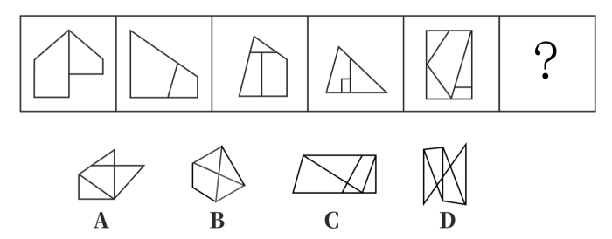
题53
从所给的四个选项中，选择最合适的一个填入问号处，使之呈现一定的规律性（ ）。
Notes:
【答案】C
【解析】元素组成不同，且无属性规律，优先考虑数量规律。观察发现，题干图形被分割，封闭面明显，优先考虑数面，但整体数面无规律，考虑面的细化。观察发现，题干每幅图均出现明显的最小面，且前一幅图的最小面为下一幅图外框的形状，故？处应选择外框形状为直角梯形的图形，只有C项符合。
因此本题选C。

Slide 5
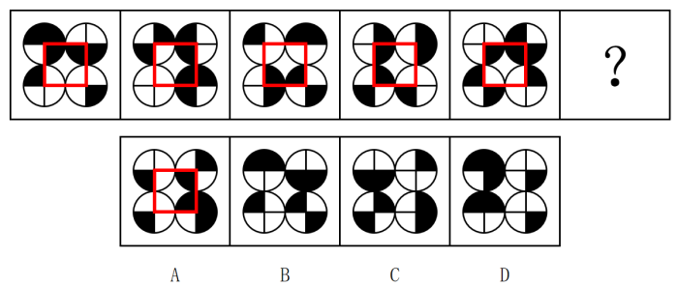
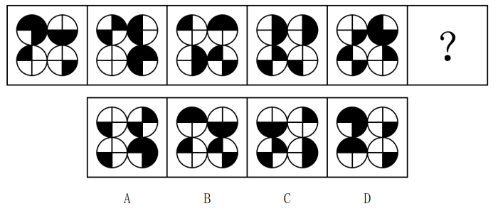
题54
从所给的四个选项中，选择最合适的一个填入问号处，使之呈现一定的规律性（ ）。
Notes:
【答案】A
【解析】元素组成相同，优先考虑位置规律。如下图所示，题干每幅图均可分成内、外两部分，且内圈均包含2个小黑块，优先考虑内外分开看。内圈小黑块和外圈小黑块均沿着顺时针方向依次平移1格，故？处应选择由图5按此规律得到的图形，只有A项符合。
因此本题选A。

Slide 6
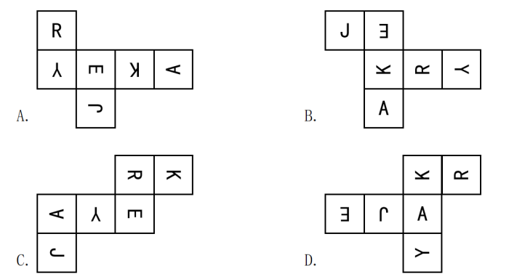
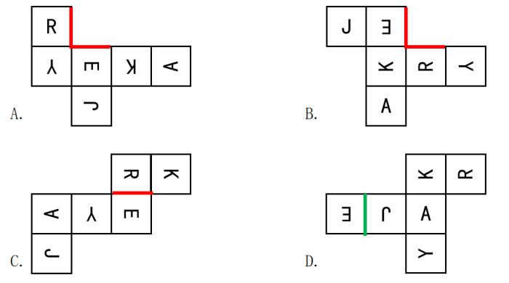
题55
以下为四个纸盒的外表面展开图，问哪一个折成的纸盒与其他三个不同？（ ）
Notes:
【答案】D
【解析】本题为空间重构题，如下图所示，A、B、C项中，“E”的长边与“R”相邻，但D项中，“E”的长边与“J”相邻，因此D项折成的纸盒与其他三个不同。
因此本题选D。

Slide 7
题56
自我中心语言是儿童的一种语言形式，表现为说话时不在意外界的评价，只是自己对自己说话，这种语言没有交际功能，反映了儿童思维的自我中心特点。根据上述定义，下列属于自我中心语言的是（ ）。
A.饥饿的娃娃喊着妈妈要奶吃
B.3岁的孩子对着镜子自言自语
C.上幼儿园的小天很自我，说话不顾及别人的感受
D.小学一年级的小舒考试不及格，见到父母后立刻开始自我检讨
Notes:
【答案】B
【解析】“不在意外界的评价，只是自己对自己说话”、“没有交际功能”。
A项：饥饿的娃娃喊着妈妈要奶吃，是娃娃向妈妈传递信息，并非是自己对自己说话，有交际功能，不符合“不在意外界的评价，只是自己对自己说话”、“没有交际功能”，不符合定义，排除；
B项：3岁的孩子对着镜子自言自语，是自己对自己说话，符合“不在意外界的评价，只是自己对自己说话”、“没有交际功能”，符合定义，当选；
C项：上幼儿园的小天说话不顾及别人的感受，说明发生了与他人的交际，不符合“没有交际功能”，不符合定义，排除；
D项：小舒见到父母立即开始自我检讨，不是自己对自己说话且有交际功能，不符合“不在意外界的评价，只是自己对自己说话”、“没有交际功能”，不符合定义，排除。
因此本题选B。

Slide 8
题57
文化预设是指作者与其意向读者交流时对双方共有的相关文化因素进行省略，以隐含的方式内嵌于句子或语段之中无须断言的、有特定文化身份的信息或命题。根据上述定义，下列涉及文化预设的是（ ）。
A.大海捞针——没处寻
B.芝麻开花——节节高
C.鸡蛋碰石头——不自量力
D.关公面前耍大刀——班门弄斧
Notes:
【答案】D
【解析】“对双方共有的相关文化因素进行省略”、“隐含的方式内嵌于句子或语段之中”、“无须断言的、有特定文化身份”；
A项：大海捞针的本意是指在大范围的海域中寻找特别小的物品是非常困难的，是直白的表达，不符合“隐含的方式内嵌于句子或语段之中”、“无须断言的、有特定文化身份”，不符合“文化预设”定义，排除；
B项：芝麻开花在外观上的确是一节接一节，节节高是本意，不符合“隐含的方式内嵌于句子或语段之中”、“无须断言的、有特定文化身份”，不符合“文化预设”定义，排除；
C项：鸡蛋不如石头坚硬，故而会被石头碰碎，因此不自量力是直白的表达，不符合“隐含的方式内嵌于句子或语段之中”、“无须断言的、有特定文化身份”，不符合“文化预设”定义，排除；
D项：在武圣关公（关羽）面前耍弄大刀，就像在鲁班门前舞弄斧子，两句话之间的共同意思需要具有共同的文化因素，符合“隐含的方式内嵌于句子或语段之中”、“无须断言的、有特定文化身份”，符合“文化预设”定义，当选。
因此本题选D。

Slide 9
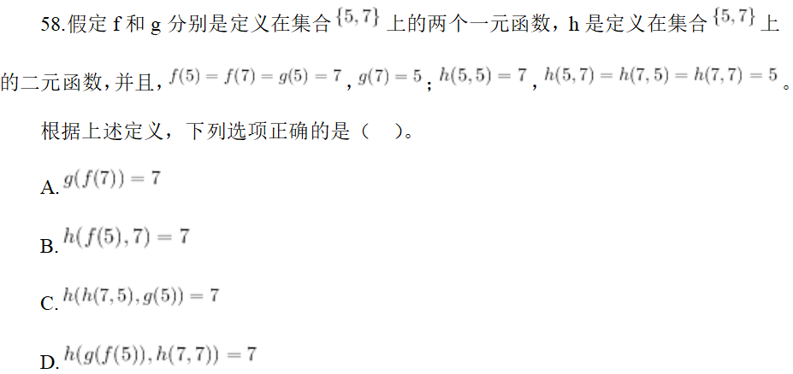
题58
Notes:
【答案】D
【解析】题干中的关键信息为四个自定义的函数式，整理如下：
①，
②，
③，
④，
A项：，先找括号内部，根据关键信息①可知，再次根据关键信息②可知，所以A项的最终结果是5而非7，不符合定义，排除；
B项：，先找括号内部，根据关键信息①可知，再次根据关键信息④，所以B项的最终结果是5而非7，不符合定义，排除；
C项：，，先找括号内部，根据关键信息④可知，关键信息①可知，所以根据关键信息④可知等于5而非7，不符合定义，排除；
D项：，，先找括号内部，根据关键信息①，关键信息②，关键信息④，所以根据关键信息③可知，符合定义，当选。
因此本题选D。

Slide 10
题59
单独海损是指在海上货物运输中，由自然灾害、意外事故或人为过失直接造成的不属于共同损失的只与单独一方利益有关的船舶或货物部分损失。单独海损是海上运输中非任何人的有意行为造成的，这种损失只能由受损失方自己承担。
根据上述定义，下列情形属于单独海损的是（ ）。
A.船舶触礁，为防止船舶沉没而被抛入海中的部分货物
B.因遭遇海上风暴而导致船舶上所装载的部分货物受损
C.船舶遭遇海盗袭击，货方因延迟交货而支付的违约金
D.船舶因船长指挥失误延迟到达而额外支付的船员工资
Notes:
【答案】B
【解析】第一步：找出定义关键词。
“自然灾害、意外事故或人为过失直接造成”、“不属于共同损失，只与单独一方利益有关的船舶或货物部分损失”、“非任何人的有意行为造成，损失只能由受损失方自己承担”
第二步：逐一分析选项。
A项：船舶触礁后为防止船舶沉没而被抛入海中的部分货物，是人们为了防止船舶沉没而故意为之，不符合“自然灾害、意外事故或人为过失直接造成”、“非任何人的有意行为造成，损失只能由受损失方自己承担”，不符合定义，排除；
B项：因遭遇海上风暴而使部分货物受损，符合“自然灾害、意外事故或人为过失直接造成”，“不属于共同损失，只与单独一方利益有关的船舶或货物部分损失”、“非任何人的有意行为造成，损失只能由受损失方自己承担”，符合定义，当选；
C项：船舶遭遇海盗突击，货方延迟交货而支付的违约金，送货方和收货方双方都有损失，不符合“不属于共同损失，只与单独一方利益有关的船舶或货物部分损失”，不符合定义，排除；
D项：船舶因船长指挥失误延误到达而额外支付的船员工资，船员工资不符合“不属于共同损失，只与单独一方利益有关的船舶或货物部分损失”不符合定义，排除。
因此本题选B。

Slide 11
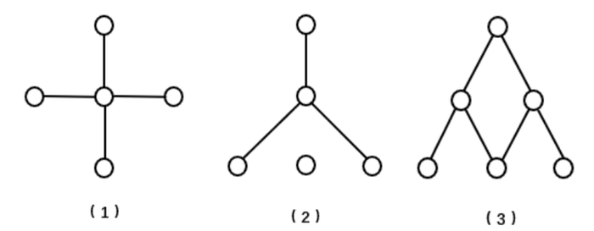
题60
在某领域，图是由若干点以及两个点之同的连线构成的，若干条前后不分叉按照一个不可逆方向相连的若干连线称为路径；如果每个点存在径到达其他点，则称该图是连通图；如果一个路径从起点出发能到达起点，则称该路径为一个回路，没有回路的连通图就是树。
根据上述定义，以下哪项是树？（ ）
A.只有（1）
B.只有（2）
C.只有（3）
D.只有（1）（3）
Notes:
【答案】A
【解析】路径：“若干点以及两个点之同的连线构成的”，“若干条前后不分叉按照一个不可逆方向相连”；
连通图：“每个点存在径到达其他点”；
回路：“一个路径从起点出发能到达起点”；
树：“没有回路的连通图”。
第（1）图：图中的每个点都符合“存在径到达其他点”，为连通图，但并不存在任何路径“如果一个路径从起点出发能到达起点”，因此没有回路，符合“没有回路的连通图”，符合“树”定义；
第（2）图：图中存在一个单独的点，不符合“每个点存在路径到达其他点”，不是连通图，不符合“树”定义；
第（3）图：图中的每个点都符合“存在路径到达其他点”，为连通图，且存在路径“如果从起点出发能到达起点”，因此存在回路，不符合“没有回路的连通图”，不符合“树”定义；
综上只有（1）为“树”。
因此本题选A。

Slide 12




题61
动态相对于静态而言，是指现象相对于时间变化而表现出的状态。动态数列是指用一系列按时间先后顺序排列起来的统计指标，对特定事物在时间上的变化和发展趋势进行观察和比较的数列。
根据上述定义，下列属于动态数列的是（ ）。
A.
B.
C.
D.
Notes:
【答案】B
【解析】“按时间先后顺序排列起来的统计指标”，“在时间上的变化和发展趋势进行观察和比较的数列”
A项：“年龄组”是按照不同的年龄阶段进行分组分类，不符合“用一系列按时间先后顺序排列起来的统计指标”；“调查人数”也仅是对数字多少的具体罗列，没有体现发展趋势，不符合“在时间上的变化和发展趋势进行观察和比较的数列”，不符合定义，排除；
B项：钢产量在不同时间的“年份”依次递增，符合“按时间先后顺序排列起来的统计指标”，“钢产量”随着时间的变化有一定的变化趋势，符合“在时间上的变化和发展趋势进行观察和比较的数列”，符合定义，当选；
C项：“日程安排”的罗列不属于“数列”，不符合“在时间上的变化和发展趋势进行观察和比较的数列”，不符合定义，排除；
D项：“工程队”是不同队伍的罗列，不符合“按时间先后顺序排列起来的统计指标”，不符合定义，排除。
因此本题选B。

Slide 13
题62
概念的内涵就是反映在概念中的特有属性或者本质属性；概念的外延就是具有概念所反映的特有属性或者本质属性的对象所组成的集合。在外延非空的前提下，概念A与概念B外延的全异关系定义为“不存在对象x，x既属于A也属于B”。
根据上述定义，下列加下划线的两个概念的外延是全异关系的是（ ）。
A.这座山上长满了树
B.土豆的学名马铃薯
C.有一些女生当上了老师
D.蔷薇是一种常见的落叶灌木
Notes:
【答案】A
【解析】概念：“反映在概念中的特有属性或者本质属性”。
概念的外延：“具有概念所反映的特有属性或者本质属性的对象所组成的集合”。
概念A与概念B外延的全异关系：“在外延非空的前提下”、“不存在对象x，x既属于A也属于B”。
A项：该项两个概念分别为“山”和“树”，不存在一种事物既属于“山”，也属于“树”，符合定义，当选；
B项：该项两个概念分别为“土豆”和“马铃薯”，二者属于全同关系，存在对象既属于“土豆”，也属于“马铃薯”，不符合“不存在对象x，x既属于A也属于B”，不符合定义，排除；
C项：该项两个概念分别为“女生”和“老师”，存在对象“女老师”既属于“女生”，又属于“老师”，不符合“不存在对象x，x既属于A也属于B”，不符合定义，排除；
D项：该项两个概念分别为“蔷薇”和“灌木”，“蔷薇”属于蔷薇科的一种落叶的“灌木”，存在对象既属于“蔷薇”，也属于“灌木”，不符合“不存在对象x，x既属于A也属于B”，排除。
因此本题选A。

Slide 14
题63
谷草比，又称谷杆比，是作物生物学性状指标之一，通常专指禾谷类作物的谷粒与其藁gǎo杆重量（干物质量）的比值。
根据上述定义，下列表述最恰当的是（ ）。
A.萝卜的谷草比大于胡萝卜
B.双季水稻的谷草比大于单季水稻
C.谷草比越大表示植株果实转化效率越高
D.谷草比最大可以超过2，最小可能小于0
Notes:
【答案】C
【解析】“禾谷类作物”、“谷粒与其藁杆重量（干物质量）的比值”。
A项：萝卜和胡萝卜都不是禾谷类作物，不符合“禾谷类作物”，不符合定义，排除；
B项：双季水稻是一年中种一季早稻再种一季晚稻，单季水稻是一年只种一季稻，是两种不同的稻作制度，与谷粒重量和藁秆重量无必然关系，无法得出结论，排除；
C项：谷草比越大，说明作物谷粒与其藁杆重量（干物质量）的比值越大，意味着植株光合产物转化效率越高，有助于提高果实质量，可得结论“谷草比越大表示植株果实转化效率越高”，当选；
D项：谷草比是谷粒与其藁杆重量（干物质量）的比值，而重量不能为负数，所以最小不可能小于0，无法得出结论，排除。
因此本题选C。

Slide 15
题64
新闻导语是一篇消息的开头部分，包括多种类型，其中，直述式导语是将新闻中最主要、最新鲜的事实，简单直接地概括叙述出来的导语；渲染式导语是指先进行概括性陈述来营造背景，然后再对最新动态事实进行报道的导语。
根据上述定义，下列符合直述式导语的是（ ）。
A.一架飞机能从宽仅14.62米的门洞飞过吗？飞行员们正在做着他们的试验
B.小区外部绿草茵茵，漂亮整洁，然而与小区外部优美的环境相比，小区内部则是一片狼藉
C.昨日，警方与市民代表召开了一场座谈会，会上，公安局长与市民代表讨论城市安全问题
D.在这里，地面上燃料奇缺，农民不得不靠挖掘玉米根来生火取暖、煮饭，然而，在3200米的地下，地质学家们发现了大量石油和天然气
Notes:
【答案】C
【解析】新闻导语：“一篇消息的开头部分”；
直述式导语：“将新闻中最主要、最新鲜的事实，简单直接地概括叙述出来”；
渲染式导语：“先进行概括性陈述来营造背景，然后再对最新动态事实进行报道的导语”。
A项：选项以疑问句引出内容，飞机能否从宽仅14.62米的门洞飞过并不明确，并未将事实简单直接地概括叙述出来，不符合“将新闻中最主要、最新鲜的事实，简单直接地概括叙述出来”，不符合“直述式导语”定义，排除；
B项：选项先对小区外部的环境进行概括性陈述，后指出小区内部一片狼藉，符合“先进行概括性陈述来营造背景，然后再对最新动态事实进行报道的导语”，符合“渲染式导语”，不符合“直述式导语”定义，排除；
C项：选项简单直接地叙述出来昨日警方与市民代表正在就城市安全问题开座谈会，符合“将新闻中最主要、最新鲜的事实，简单直接地概括叙述出来”，符合“直述式导语”定义，当选；
D项：选项前半句对该地区地面燃料奇缺的背景进行概括性陈述，后半句指出该地区地下发现了大量石油和天然气，符合“先进行概括性陈述来营造背景，然后再对最新动态事实进行报道的导语”，符合“渲染式导语”，不符合“直述式导语”定义，排除。
因此本题选C。

Slide 16
题65
蕴涵关系的句式一般表达为“如果p，那么q”，表示前件p和后件q的条件关系。包括多种形式；定义蕴含，后件事根据定义而从前件中得出的。因果蕴含，其前件和后件之间表述的是一个因果联系，决心蕴含，前件表示假设出现的某种情况，后件表示某种确信或将按某种方式行动的决心，以后件之假从而否定前件。
根据上述定义，下列选项中，依次为定义蕴涵、因果蕴涵和决心蕴涵的是（ ）
（1）如果4能被2整除，那么4是偶数
（2）如果物体发生摩擦，那么就会发热
（3）如果今天下雨，那么也不会是下大雨
（4）如果这树能开花，那么太阳将从西边出来
A.（1）（2）（4）
B.（2）（3）（4）
C.（3）（4）（2）
D.（4）（1）（3）
Notes:
【答案】A
【解析】蕴涵关系：“一般表达为‘如果p，那么q’，表示前件p和后件q的条件关系”；
定义蕴含：“后件是根据定义而从前件中得出的”；
因果蕴含：“其前件和后件之间表述的是一个因果联系”；
决心蕴含：“前件表示假设出现的某种情况，后件表示某种确信或将按某种方式行动的决心，以后件之假从而否定前件”。
（1）：前件给出的“能被2整除”为“偶数”的定义，后件可以根据“偶数”定义得出，符合“后件是根据定义而从前件中得出的”，符合“定义蕴含”定义；
（2）：“发生摩擦”和“发热”之间存在因果关系，前件为原因，后件为结果，符合“其前件和后件之间表述的是一个因果联系”，符合“因果蕴含”定义；
（3）：前件为“今天下雨”，后件为“今天不会下大雨”，前件并未给出定义，不符合“后件是根据定义而从前件中得出的”，不符合“定义蕴含”定义；前件和后件也不存在因果关系，不符合“其前件和后件之间表述的是一个因果联系”，不符合“因果蕴含”定义；否定后件即“今天会下大雨”，但不能得到否定前件“今天不下雨”，不符合“以后件之假从而否定前件”，不符合“决心蕴含”定义；
（4）：前件为“这树能开花”，后件为“太阳将从西边出来”，太阳不会从西边出来，因此后件必然为假，通过后件为假来证明“这树能开花”是不可能的，符合“前件表示假设出现的某种情况，后件表示某种确信或将按某种方式行动的决心，以后件之假从而否定前件”，符合“决心蕴涵”定义。
依次为定义蕴涵、因果蕴涵和决心蕴涵的是（1）（2）（4），只有A项符合。
因此本题选A。

Slide 17
题66
投石：问路
A.高屋：建瓴
B.指鹿：为马
C.洒扫：待客
D.土崩：瓦解
Notes:
【答案】C
【解析】投石问路原指夜间潜入某处前，先投以石子，看看有无反应，借以探测情况。后用以比喻进行试探。“投石”是为了“问路”，二者为方式与目的的对应关系。
A项：高屋建瓴指在很高的屋顶上把水瓶里的水倒下来。比喻居高临下，不可阻遏。在“高屋”上“建瓴”，二者为地点对应关系，与题干逻辑关系不一致，排除；
建瓴：谓如汇雨之凹瓦上的雨水，形容居高临下、难以阻挡的形势。2、形容速度极快。
B项：指鹿为马意思是指着鹿，说是马。比喻故意颠倒黑白，混淆是非。“指鹿”和“为马”二者为并列关系，与题干逻辑关系不一致，排除；
C项：洒扫待客意思是用水喷洒地面，然后进行打扫庭院，接待宾客。“洒扫”是为了“待客”，二者为方式与目的的对应关系，与题干逻辑关系一致，当选；
D项：土崩瓦解意思是如土之崩坠、瓦之破碎；比喻彻底崩溃、不可收拾。“土崩”和“瓦解”二者为并列关系，与题干逻辑关系不一致，排除。
因此本题选C。

Slide 18
题67
鸟鸣：谷应
A.你追：我赶
B.绳锯：木断
C.眉开：眼笑
D.开云：见日
Notes:
【答案】B
【解析】鸟鸣谷应意思是鸟儿鸣叫，山谷产生回音以回应。形容回音响亮，也比喻此鸣彼应，互相配合。因为“鸟鸣”，所以“谷应”，二者为因果对应关系，且二者都是主谓结构。
A项：你追我赶形容竞赛激烈，大家都不甘落后。“你追”和“我赶”是多方同时发生的事情，二者为并列关系，与题干逻辑关系不一致，排除；
B项：绳锯木断意思绳子可以把木头锯断。比喻力量虽小，只要坚持下去，事情就能成功。因为“绳锯”，所以“木断”，二者为因果对应关系，且二者都是主谓结构，与题干逻辑关系一致，当选；
C项：眉开眼笑意思是眉头舒展，眼含笑意。形容高兴愉快的样子。“眉开”和“眼笑”二者为并列关系，与题干逻辑关系不一致，排除；
D项：开云见日意思是拔开云雾，见到太阳。比喻黑暗已经过去，光明已经到来。也比喻误会消除。因为“开云”，所以“见日”，二者为因果对应关系，但“开云”、“见日”为动宾结构，与题干逻辑关系不一致，排除。
因此本题选B。

Slide 19
题68
猴子捞月：一无所获
A.鸡栖凤巢：德不配位
B.过江之鲫：井然有序
C.蜻蜓点水：轻而易举
D.卧龙凤雏：机关算尽
Notes:
【答案】A
【解析】猴子捞月比喻去做根本做不到的事情，只能白费力气，什么都得不到。一无所获意思是什么东西都没有获得，为猴子捞月的比喻义二者为比喻象征关系。
A项：鸡栖凤巢意思是鸡住在凤凰的窝里，比喻才德卑下的人占据高位。德不配位意为一个人的社会地位及享受的待遇无法与他的品德行为相匹配，为鸡栖凤巢的比喻义，二者为比喻象征关系，与题干逻辑关系一致，当选；
B项：过江之鲫意思是东晋王朝在江南建立后，北方士族纷纷来到江南，时称“过江名士多于鲫”。比喻某种时兴的事物非常多。井然有序指整整齐齐，次序分明，条理清楚。二者无明显逻辑关系，与题干逻辑关系不一致，排除；
C项：蜻蜓点水意思是指蜻蜓在水面飞行时用尾部轻触水面的动作。比喻做事肤浅不深入；也形容轻轻一吻。轻而易举形容事情容易做，不费力，省事。二者无明显逻辑关系，与题干逻辑关系不一致，排除；
D项：卧龙凤雏本是《三国演义》中指代人才诸葛亮和庞统，都是忠诚和智慧的化身。机关算尽比喻用尽心思。二者无明显逻辑关系，与题干逻辑关系不一致，排除。
因此本题选A。

Slide 20
题69
浏览：截屏：分享
A.爆炸：膨胀：混沌
B.量变：质变：突变
C.逾期：处罚：警告
D.遇险：报警：获救
Notes:
【答案】D
【解析】先浏览，再截屏，最后分享，三者为时间先后对应关系。
A项：根据宇宙大爆炸理论，宇宙开始是属于混沌状态的，之后发生了爆炸，然后不断的膨胀，三者时间先后顺序与题干不一致，排除；
B项：量变可以引起质变，先量变，再质变，二者为时间先后对应关系，突变是指变化很突然，与质变无明显时间先后，与题干逻辑关系不一致，排除；
C项：先逾期，后处罚，二者为时间先后对应关系，警告属于处罚的一种，二者为种属关系，与题干逻辑关系不一致，排除；
D项：遇险、报警和获救是求救的三个步骤，先遇险，再报警，最后获救，三者为时间先后对应关系，与题干逻辑关系一致，当选。
因此本题选D。

Slide 21
题70
战士：身手敏捷：保家卫国
A.医生：技艺精湛：治病救人
B.诗人：声名显赫：流芳百世
C.科学家：夜以继日：科技进步
D.美食家：五味俱全：珍馐佳肴
Notes:
【答案】A
【解析】战士具有身手敏捷的特点，二者为属性对应关系；战士的工作职责是保家卫国，二者为职责对应关系。
A项：医生具有技艺精湛的特点，二者为属性对应关系；医生的工作职责是治病救人，二者为职责对应关系，与题干逻辑关系一致，当选；
B项：诗人可能具有声名显赫的特点，诗人可能具有流芳百世的特点，前者与后两者为或然属性对应关系，与题干逻辑关系不一致，排除；
C项：科学家的工作方式可以是夜以继日，二者不为属性对应关系；科学家的科技成果可以推动科技进步，二者不为职责对应关系，与题干逻辑关系不一致，排除；
D项：美食家鉴赏珍馐佳肴，二者为主宾结构，珍馐佳肴具有五味俱全的特点，二者为属性对应关系，与题干逻辑关系不一致，排除。
因此本题选A。

Slide 22
题71
重金属：轻金属：铝
A.沙尘暴：龙卷风：积雨云
B.立体图形：平面图形：三角形
C.环境污染：生态破坏：水土流失
D.灭活疫苗：狂犬病疫苗：破伤风疫苗
Notes:
【答案】B
【解析】根据金属的密度区分，密度大于4.5g/cm3的是重金属，密度小于4.5g/cm3的是轻金属，重金属和轻金属，二者为矛盾关系，铝是轻金属，二者为种属关系。
A项：沙尘暴与龙卷风都属于天气现象之一，二者为反对关系，积雨云是一种云，与题干逻辑关系不一致，排除；
B项：图形分为立体图形和平面图形，二者为矛盾关系，三角形是平面图形，二者为种属关系，与题干逻辑关系一致，当选；
C项：全球三大危机包括：资源短缺、环境污染、生态破坏，环境污染和生态破坏，二者为反对关系，水土流失是生态破坏的一种现象，二者为种属关系，与题干逻辑关系不一致，排除；
D项：狂犬病疫苗是灭活疫苗，二者为种属关系，与题干逻辑关系不一致，排除。破伤风疫苗是减毒活疫苗
因此本题选B。
环境污染‌：指人类活动或自然过程向环境排放有害物质（如化学污染物、噪声、辐射等），超过环境自净能力，导致水、空气、土壤等介质质量下降的现象。‌‌
‌生态破坏‌：指人类不合理开发或外界干扰导致生态系统结构（如生物多样性）和功能（如物质循环）受损，引发水土流失、荒漠化等系统性失衡。‌‌

Slide 23
题72
总成本：直接成本：间接成本
A.多面体：凸面体：凹面体
B.合格率：次品率：成品率
C.电功率：平均功率：瞬时功率
D.圆锥表面积：底面积：侧面积
Notes:
【答案】D
【解析】总成本=直接成本+间接成本，三者为加和对应关系。
A项：凸面体和凹面体都是多面体，前者与后两者为种属关系，与题干逻辑关系不一致，排除；
B项：成品率是根据产品产出的合格成品情况与核定的产品材料总投入量，所确定的一定比率关系，成品率=成功数量÷总投入数量×100%，合格率=合格产品数÷产品总数×100%，次品率=次品数量÷全部产品数量×100%，三者不是加和对应关系，与题干关系不一致，排除；
C项：平均功率是电功率，瞬时功率也是电功率，平均功率和瞬时功率与电功率均为种属关系，与题干逻辑关系不一致，排除；
D项：圆锥表面积=底面积+侧面积，三者为加和对应关系，与题干逻辑关系一致，当选。
因此本题选D。

Slide 24
题73
高尔夫：高尔夫球杆：高尔夫球场
A.马术：马鞍：马厩
B.瑜伽：瑜伽服：瑜伽馆
C.滑冰：冰刀鞋：滑冰场
D.斗牛：斗牛士：斗牛场
Notes:
【答案】C
【解析】高尔夫球杆是打高尔夫必然要用到的工具，二者为必然工具对应关系，在高尔夫球场打高尔夫，二者为地点对应关系。
A项：马厩是养马的房舍，但不是进行马术运动的地点，与题干逻辑关系不一致，排除；
B项：瑜伽服是做瑜伽可能用到的装备，二者为或然工具对应关系，在瑜伽馆做瑜伽，二者为地点对应关系，与题干逻辑关系不一致，排除；
C项：冰刀鞋是滑冰必然要用到的工具，二者为必然工具对应关系，在滑冰场滑冰，二者为地点对应关系，与题干逻辑关系一致，当选；
D项：斗牛士斗牛，二者为职业和职业内容对应关系，与题干逻辑关系不一致，排除。
因此本题选C。

Slide 25
题74
冻结对于（ ） 相当于（ ）对于喧嚣
A.资金；城市
B.流通；轰鸣
C.融化；宁静
D.申请；禁止
Notes:
【答案】C
【解析】A项：冻结资金，二者为动宾结构；喧嚣的城市，二者为偏正结构，前后逻辑不一致，排除；
B项：冻结比喻阻止流通或变动（指人员、资金等），流通和冻结为反义关系；轰鸣的意思是发出巨大的轰隆声，喧嚣形容声音大而嘈杂，二者都体现声音大，为近义关系，前后逻辑关系不一致，排除；
C项：冻结意思是液体遇冷凝结，使物体受冻凝结，融化和冻结为反义关系；宁静和喧嚣为反义关系，前后逻辑关系一致，当选；
D项：申请冻结，二者为动宾结构；禁止喧嚣，二者为动宾结构，但前后顺序相反，排除。
因此本题选C。

Slide 26
题75
沙漠对于（ ）相当于（ ）对于 教学楼
A.戈壁；建筑
B.沙丘；高校
C.绿洲；古籍
D.沙子；图书
Notes:
【答案】B
【解析】A项：沙漠和戈壁是两种不同的地貌，二者为并列关系。教学楼是建筑，二者为种属关系，前后逻辑关系不一致，排除；
B项：沙丘是沙漠的组成部分，二者为组成关系。教学楼是高校的组成部分，二者为组成关系，前后逻辑关系一致，当选；
C项：绿洲指沙漠中具有水草的绿地，绿洲位于沙漠内，二者为地点对应关系。古籍可能放在教学楼内，二者为可能地点对应关系，但词语顺序前后不一致，排除；
D项：沙子是沙漠的组成部分，二者为组成关系。图书可能放在教学楼内，二者为可能地点对应关系，前后逻辑关系不一致，排除。
因此本题选B。
戈壁是亚洲大陆内部一种独特的地貌类型，以干旱、荒凉、多砾石和稀疏植被为特征，广泛分布于中国西北及中亚地区。
沙漠，主要是指地面完全被沙所覆盖、植物非常稀少、雨水稀少、空气干燥的荒芜地区。
‌戈壁‌：地表覆盖大量砾石、粗砂或裸岩，岩石风化崩解后经洪水搬运形成，颗粒直径较大（3-10厘米居多），常见于山前洪积平原。‌‌
‌沙漠‌：地表以细沙为主，由风力分选堆积形成沙丘地貌，沙粒直径通常在0.1-1毫米之间。‌‌

Slide 27
题76
供给侧和需求侧是经济发展的两个方面，要实现经济均衡发展，二者缺一不可。从学理上说，需求管理属于短期分析，主要着眼于解决短期经济波动问题。供给管理属于长期分析，主要着眼于解决长期经济增长问题。实现经济长期持续发展，必然依靠供给侧的创新发展来推动。构建双循环新发展格局，必须坚持供给侧结构性改革的战略方向，形成需求牵引供给、供给创造需求的更高水平动态平衡。
由此可以推出（ ）。
A.短期分析除了研究需求管理外，还研究其他问题
B.缺少供给侧和需求侧任何一个方面，经济都不能发展
C.如果不依靠供给侧的创新发展来推动，则不能实现经济长期持续发展
D.若坚持供给侧结构性改革的战略方向，就可以构建双循环新发展格局
①经济均衡发展→供给侧和需求侧
②经济长期持续发展→依靠供给侧的创新发展
③构建双循环新发展格局→坚持供给侧结构性改革的战略方向
Notes:
【答案】C
【解析】翻译题干。
①经济均衡发展→供给侧和需求侧
②经济长期持续发展→依靠供给侧的创新发展
③构建双循环新发展格局→坚持供给侧结构性改革的战略方向
A项：题干没有提及其他问题，无中生有，无法推出，排除；
B项：翻译为：-供给侧或-需求侧→-经济发展，是对①的否后，可得否前应为-经济均衡发展，而不是-经济发展，无法推出，排除；
C项：翻译为：-依靠供给侧的创新发展→-实现经济长期持续发展，是对②的否后，否后必否前，可以推出，当选；
D项：翻译为：坚持供给侧结构性改革的战略方向→构建双循环新发展格局，是对③的肯后，肯后无必然结论，无法推出，排除。
因此本题选C。

Slide 28
题77
水稻是多个国家和地区的主要粮食作物，新的研究表明，人类对这种粮食的喜
爱可以追溯到很久以前。近期，考古学家在长江下游流域的几个新石器时代早
期的遗址中发现了很多小石块，这些小石块锋利的边缘可被用来收割农作物。研究人员推测，其中一些小石块可能是用来收割水稻的工具。
以下哪项如果为真，最能支持以上研究人员的推测？（ ）
A.水稻种植者会越来越多地选择留在植株上的种子，逐渐实现了水稻的驯化
B.利用显微镜观察发现，这些石块表面的刮痕与其收割水稻产生的痕迹相似
C.石块圆滑的边缘和微小的沟槽不便用来切割动物组织，而更方便用来切割植物
D.野生稻成熟的种子会自然掉落到地上，种植的水稻种子会留在植株上，需要进行收割
论点：其中一些小石块可能是用来收割水稻的工具。
论据：新石器时代早期的遗址中发现了小石块，其锋利的边缘可被用来收割农作物。
Notes:
【答案】B
【解析】论点：其中一些小石块可能是用来收割水稻的工具。
论据：近期，考古学家在长江下游流域的几个新石器时代早期的遗址中发现了很多小石块，这些小石块锋利的边缘可被用来收割农作物。
A项：该项说明人们通过选择留在植株上的种子来驯化水稻，与小石块是否是用来收割水稻的工具无关，不能支持，排除；
B项：该项说明石块表面的刮痕与收割水稻产生的痕迹相似，即这些石块确实有可能用来收割水稻，补充论据，可以支持，当选；
C项：该项说明石块用来切割植物比切割动物组织更方便，是将石块切割两种对象的方便程度进行对比，与小石块是否是用来收割水稻的工具无关，且“植物”不具有针对性，方便切割植物不代表方便切割水稻，不能支持，排除；
D项：该项说明种植的水稻需要进行收割，与小石块是否是用来收割水稻的工具无关，不能支持，排除。
因此本题选B。

Slide 29
题78
当一首音乐被重复播放时，人们会在脑海里不断重复这首音乐，挥之不去，这种现象叫做“耳虫效应”。研究人员通过实验探索人们夜间睡眠是否会收到“耳虫效应”的影响，最终得出结论：睡前经常听音乐会导致夜间“耳虫效应”增多，从而损害睡眠质量。
以下哪项如果为真，最能支持上述研究结论？
A.随着智能设备的普及，现代人的睡眠质量较以往大幅下滑
B.“耳虫效应”会持续30分钟左右，音乐爱好者更难以摆脱它的纠缠
C.当“耳虫效应”发生时，负责听觉信息处理的大脑皮层就会活跃起来
D.几乎每个人都曾受过“耳虫效应”的侵扰，但不同的人对其感受存在差异
论点：睡前经常听音乐会导致夜间“耳虫效应”增多，从而损害睡眠质量。
Notes:
【答案】C
【解析】论点：睡前经常听音乐会导致夜间“耳虫效应”增多，从而损害睡眠质量。
A项：该项说明现代人睡眠质量大幅下滑，与睡前经常听音乐是否会导致夜间“耳虫效应”增多，从而损害睡眠无关，不能支持，排除；
B项：该项说明音乐爱好者更难以摆脱“耳虫效应”的纠缠，与睡前经常听音乐是否会导致夜间“耳虫效应”增多，从而损害睡眠无关，不能支持，排除；
C项：该项说明“耳虫效应”发生时大脑皮层会活跃，即睡前经常听音乐引起的“耳虫效应”会使大脑皮层兴奋，从而损害睡眠质量，解释原因，可以支持，当选；
D项：该项说明每个人都受过“耳虫效应”的侵扰，但对其感受存在差异，与睡前经常听音乐是否会导致夜间“耳虫效应”增多，从而损害睡眠无关，不能支持，排除。
因此本题选C。

Slide 30
题79
根据衡量自然语言处理水平的一项基准测试，有些研究者认为，甲公司的XN
和乙公司的LB人工智能（AI）模型比人类更懂中文。这两个AI模型在中文语言
理解测评基准（CNBX）上取得了创纪录的分数。CNBX是一套旨在评估机器能在多大程度上像人类那样理解中文文本并对其做出反应的体系。
以下哪项如果为真，最能质疑上述研究者的观点？（ ）
A.在该项测试中，XN得分为86.918，LB得分力86.685，人类得分为86.678，相差微弱
B.CNBX的设计大量使用了人类中文信息语料库，这些信息来源于人类对相关语句的理解和处理
C.当句子被随机打乱时，许多在某些理解任务上表现胜过人类的AI模型就无法辨别这些句子的意思
D.是否懂中文，不仅取决于对中文文本的理解和处理，更取决于日常交际中对语言的应答及其背景信息的理解
论点：甲公司的XN和乙公司的LB人工智能（AI）模型比人类更懂中文。
论据：这两个AI模型在中文语言理解测评基准（CNBX）上取得了创纪录的分数。
Notes:
【答案】D
【解析】论点：甲公司的XN和乙公司的LB人工智能（AI）模型比人类更懂中文。
论据：这两个AI模型在中文语言理解测评基准（CNBX）上取得了创纪录的分数。CNBX是一套旨在评估机器能在多大程度上像人类那样理解中文文本并对其做出反应的体系。
A项：该项说明XN、LB和人类在测试中的得分相差微弱，但XN和LB的得分还是比人类略高，那么二者还是有可能比人类更懂中文，不能削弱，排除；
B项：该项说明CNBX是如何设计的，与XN和LB是否比人类更懂中文无关，不能削弱，排除；
C项：该项说明当句子被打乱时，许多在理解任务上胜过人类的AI就无法辨别其含义，即在一些情况下人工智能（AI）模型并不比人类更懂中文，可以削弱，保留；
D项：该项说明是否懂中文不仅在于对中文文本的理解和处理，更在于日常交际中对语言的应答及其背景信息的理解，说明即使在理解和处理中文文本方面超过人类，并不意味着比人类更懂中文，为拆桥项，可以削弱，保留。
对比C、D项，C项只说在一些情况下人工智能（AI）模型并不比人类更懂中文，只提及了部分情况，而D项为拆桥项，力度更强。
因此本题选D。

Slide 31
题80
只有激情奋斗的青春，只有顽强拼搏的青春，只有为人民做出了奉献的青春，
才会留下充实、温暖、持久、无悔的青春回忆。因此，没有留下充实的青春
回忆，一定没有激情奋斗的青春。
以下哪项与上述论证形式最为相似？（ ）
A.一部作品只有用内容说话，以质量立足，方能真正打动观众，赢得口碑，因此，不以质量立足的作品，一定不能赢得口碑
B.加快建设农业强国，才能有效防范涉农领域安全风险。因此，有效防范了涉农领域安全风险，一定能加快建设农业强国
C.唯有深入生活、遵循艺术规律、锤炼内容质量、追求社会效益与经济效益相统一，作品才能常演常新，叫好又叫座。因此，不能叫好又叫座的作品，一定没有深入生活
D.文艺创新要经得起时代检验和历史沉淀，文艺工作者就必须厚植人民情怀，投入时代洪流，激发青春理想。因此，没有激发青春理想的文艺创作，一定经不起时代检验和历史沉淀
Notes:
【答案】C
【解析】题干翻译为：留下充实、温暖、持久、无悔的青春回忆→激情奋斗的青春，顽强拼搏的青春，为人民做出了奉献的青春；-留下充实的青春回忆→-激情奋斗的青春。是否前推否后的推理形式。
A项：翻译为：真正打动观众，赢得口碑→用内容说话，以质量立足；-以质量立足→-赢得口碑，是否后推否前的推理形式，与题干推理形式不一致，排除；
B项：翻译为：有效防范涉农领域安全风险→加快建设农业强国；有效防范了涉农领域安全风险→加快建设农业强国，是肯前推肯后的推理形式，与题干推理形式不一致，排除；
C项：翻译为：作品能常演常新，叫好又叫座→深入生活、遵循艺术规律、锤炼内容质量、追求社会效益与经济效益相统一；-叫好又叫座的作品→-深入生活，是否前推否后的推理形式，与题干推理形式一致，当选；
D项：翻译为：文艺创作经得起时代检验和历史沉淀→文艺工作者厚植人民情怀，投入时代洪流，激发青春理想；-激发青春理想的文艺创作→-经得起时代检验和历史沉淀，是否后推否前的推理形式，与题干推理形式不一致，排除。
因此本题选C。

Slide 32
题81
根据以下材料，回答81～82题。
甲、乙、丙、丁、戊、己6人分别来自齐、楚、燕、韩、赵、魏6国之一（顺序未必对应）。已知：
（1）若甲来自楚国或者韩国，则乙来自齐国，丁来自魏国；
（2）若乙、戊中的一人来自燕国，则己来自齐国，甲来自韩国；
（3）若丁、己中的一人来自燕国，则甲来自楚国，丙来自魏国。
81.若丙来自赵国，则可以得出以下哪项？（ ）
A.甲来自燕国
B.乙来自齐国
C.丁来自魏国
D.戊来自楚国
①甲楚或甲韩→乙齐且丁魏；
②乙燕或戊燕→己齐且甲韩；
③丁燕或己燕→甲楚且丙魏。
②+①=乙燕或戊燕→己齐且甲韩→乙齐且丁魏。
Notes:
【答案】A
【解析】①甲楚或甲韩→乙齐且丁魏；
②乙燕或戊燕→己齐且甲韩；
③丁燕或己燕→甲楚且丙魏。
①②串联可得：乙燕或戊燕→己齐且甲韩→乙齐且丁魏，此时己和乙都来自齐国，与题干条件矛盾，故乙和戊不能来自燕国；同理①③串联可得，丁燕或己燕→甲楚且丙魏→乙齐且丁魏，此时丙和丁都来自魏国，与题干条件矛盾，故丁和己不能来自燕国。结合已知信息，丙来自赵国，那么来自燕国的只有甲，只有A项符合。
因此本题选A。

Slide 33
题82
根据以下材料，回答81～82题。
甲、乙、丙、丁、戊、己6人分别来自齐、楚、燕、韩、赵、魏6国之一（顺序未必对应）。已知：
（1）若甲来自楚国或者韩国，则乙来自齐国，丁来自魏国；
（2）若乙、戊中的一人来自燕国，则己来自齐国，甲来自韩国；
（3）若丁、己中的一人来自燕国，则甲来自楚国，丙来自魏国。
82.若甲来自齐国、韩国之一，则可以得出以下哪项？（ ）
A.丙来自燕国
B.丁来自楚国
C.戊来自赵国
D.己来自魏国
①甲楚或甲韩→乙齐且丁魏；
②乙燕或戊燕→己齐且甲韩；
③丁燕或己燕→甲楚且丙魏。
②+①=乙燕或戊燕→己齐且甲韩→乙齐且丁魏。
③+①=丁燕或己燕→甲楚且丙魏→乙齐且丁魏。
Notes:
【答案】A
【解析】①甲楚或甲韩→乙齐且丁魏；
②乙燕或戊燕→己齐且甲韩；
③丁燕或己燕→甲楚且丙魏。
①②串联可得：乙燕或戊燕→己齐且甲韩→乙齐且丁魏，此时己和乙都来自齐国，与题干条件矛盾，故乙和戊不能来自燕国；同理①③串联可得，丁燕或己燕→甲楚且丙魏→乙齐且丁魏，此时丙和丁都来自魏国，与题干条件矛盾，故丁和己不能来自燕国。结合已知信息，甲来自齐国或韩国，那么来自燕国的只有丙，只有A项符合。
因此本题选A。

Slide 34
题83
仰望星空，宇宙浩渺无边，面对苍穹，存在如下不同的说法。
（1）生命产生的条件虽然苛刻，但是别说宇宙中，就是我们所在的银河系，像太阳这
样的恒星就有数千亿颗。每一颗恒星周围都有若干行星围绕着旋转。在如此庞大的数量
级条件下，宇宙中一定会有类地行星。
（2）身处这样一个宇宙之中，我们应不应该寻找地外文明呢？宇宙就像一个黑森林，每一个文明都是一个带枪的猎人。小心翼翼的在危机四伏的丛林中前行，不敢发出任何声音，因为林中到处都有与他一样潜行的猎人。如果他发现了别的生命，能做的只有一件事，开枪消灭他，要不然就可能会被他消灭
（3）在宇宙中为何存在如此残酷的生存法则？看看人类的发展历史就会明白这一点。人类自诞生以来已经有几百万年历史了，但是在很长的时期内，发展速度是极其缓慢的，直到开始了工业革命。近一两百年以来，人类的发展可以说是爆炸式的，远远超过以往任何时期，这就是技术爆炸。如果发现的外星文明比你高级，他会不会因为文明等级比你高，而是放过你呢？不会，因为他怕你出现技术爆炸，快速超过他。
83.以下哪项如果为真，最能质疑（1）的论证？（ ）
A.即使存在类地行星，也未必存在生命
B.尽管行星数量极其巨大，其类型可能是有限的
C.没有实际观察到类地行星，就不能断定其必然存在
D.人类的观察范围有限，有些恒星周围根本就没有行星
Notes:
【答案】A
【解析】论点：宇宙中除地球外一定会存在其他生命。
论据：生命产生的条件虽然苛刻，但是别说宇宙中，就是我们所在的银河系，像太阳这样的恒星就有数千亿颗。每一颗恒星周围都有若干行星围绕着旋转。在如此庞大的数量级条件下，宇宙中一定会有类地行星。
A项：该项说明即使存在类地行星，也未必会存在生命，因此无法通过存在类地行星得到一定存在其他生命，为拆桥项，可以削弱，当选；
B项：该项讨论的是行星的类型可能是有限的，与宇宙中除地球外一定会存在其他生命无关，为无关项，排除；
C项：该项讨论的是不能通过没有实际观察到类地行星而断定其必然存在，是讨论是否存在类地行星，与宇宙中除地球外一定会存在其他生命无关，为无关项，排除；
D项：该项讨论的是有些恒星周围根本就没有行星，与宇宙中除地球外一定会存在其他生命无关，为无关项，排除。
因此本题选A。

Slide 35
题84
仰望星空，宇宙浩渺无边，面对苍穹，存在如下不同的说法。
（1）生命产生的条件虽然苛刻，但是别说宇宙中，就是我们所在的银河系，像太阳这
样的恒星就有数千亿颗。每一颗恒星周围都有若干行星围绕着旋转。在如此庞大的数量
级条件下，宇宙中一定会有类地行星。
（2）身处这样一个宇宙之中，我们应不应该寻找地外文明呢？宇宙就像一个黑森林，每一个文明都是一个带枪的猎人。小心翼翼的在危机四伏的丛林中前行，不敢发出任何声音，因为林中到处都有与他一样潜行的猎人。如果他发现了别的生命，能做的只有一件事，开枪消灭他，要不然就可能会被他消灭
（3）在宇宙中为何存在如此残酷的生存法则？看看人类的发展历史就会明白这一点。人类自诞生以来已经有几百万年历史了，但是在很长的时期内，发展速度是极其缓慢的，直到开始了工业革命。近一两百年以来，人类的发展可以说是爆炸式的，远远超过以往任何时期，这就是技术爆炸。如果发现的外星文明比你高级，他会不会因为文明等级比你高，而是放过你呢？不会，因为他怕你出现技术爆炸，快速超过他。
84.（2）对宇宙生存的黑森林法则进行了论证，以下哪项对此论证的评价最为合适？（ ）
A.采用的是类比论证
B.采用的是因果论证
C.采用的是反证法论证
D.采用的是归谬法论证
Notes:
【答案】A
【解析】题干将宇宙比做黑森林进行论证，是通过已知事物与跟它有某些相同特点的事物进行比较类推从而证明论点的论证方法，属于类比论证。
因此本题选A。

Slide 36
题85
仰望星空，宇宙浩渺无边，面对苍穹，存在如下不同的说法。
（1）生命产生的条件虽然苛刻，但是别说宇宙中，就是我们所在的银河系，像太阳这
样的恒星就有数千亿颗。每一颗恒星周围都有若干行星围绕着旋转。在如此庞大的数量
级条件下，宇宙中一定会有类地行星。
（2）身处这样一个宇宙之中，我们应不应该寻找地外文明呢？宇宙就像一个黑森林，每一个文明都是一个带枪的猎人。小心翼翼的在危机四伏的丛林中前行，不敢发出任何声音，因为林中到处都有与他一样潜行的猎人。如果他发现了别的生命，能做的只有一件事，开枪消灭他，要不然就可能会被他消灭
（3）在宇宙中为何存在如此残酷的生存法则？看看人类的发展历史就会明白这一点。人类自诞生以来已经有几百万年历史了，但是在很长的时期内，发展速度是极其缓慢的，直到开始了工业革命。近一两百年以来，人类的发展可以说是爆炸式的，远远超过以往任何时期，这就是技术爆炸。如果发现的外星文明比你高级，他会不会因为文明等级比你高，而是放过你呢？不会，因为他怕你出现技术爆炸，快速超过他。
85.（3）存在的论证错误是（ ）。
A.非此即彼
B.转移论题
C.因果倒置
D.轻率概括
Notes:
【答案】D
【解析】论点：宇宙中存在残酷的生存法则（如黑暗森林法则）。
论据：人类自诞生以来已经有几百万年历史了，但是在很长的时期内，发展速度是极其缓慢的，直到开始了工业革命。近一两百年以来，人类的发展可以说是爆炸式的，远远超过以往任何时期，这就是技术爆炸。如果发现的外星文明比你高级，他会不会因为文明等级比你高，而是放过你呢？不会，因为他怕你出现技术爆炸，快速超过他。
文段的论证方式是通过人类文明发展的单一事例来论证整个宇宙存在残酷生存法则，属于轻率概括的逻辑错误。
因此本题选D。
注：轻率概括也称为“以偏概全”，它通常出现在人们运用简单枚举归纳推理时，没有遵循归纳概括的合理性原则，由个别特例推出一个带有普遍必然性的全称命题。

Slide 37
感谢收看！

